Slide 1
SÉANCE A1 · MODULE 7
Il neige !
Nommer le temps qu'il fait et dire s'il fait froid.
75 minutes · Il fait froid, je m'habille
Notes:
Première séance du module. Commencer sans diapositive : demander à chacun s'il avait déjà vu de la neige avant d'arriver ici, et ce qu'il a pensé la première fois. Le groupe se sépare toujours en deux, et la conversation part toute seule.

Slide 2
OBJECTIFS DE LA SÉANCE
À la fin, je serai capable de…
1
nommer quatre choses du ciel ;
2
dire « il neige », « il pleut », « il vente » ;
3
dire s'il fait froid ou s'il fait beau ;
4
demander la température en une question.
A1 · Il fait froid, je m'habille
2
Notes:
Lire les objectifs à voix haute. Y revenir au billet de sortie.

Slide 3
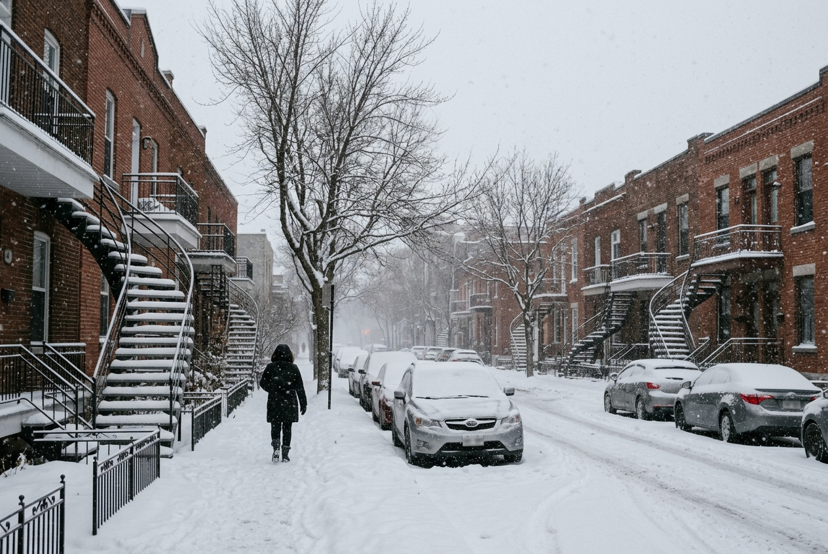
OBSERVATION
Quel temps fait-il sur cette photo ?
Qu'est-ce qui tombe du ciel ?
De quelle couleur est la rue ?
Est-ce qu'il fait froid ou chaud ?
Vous, la première fois que vous avez vu la neige ?
A1 · Il fait froid, je m'habille
3
Notes:
Laisser chercher le mot « neige » avant de le donner. La quatrième piste ouvre le groupe : certains l'ont vue à trente ans, d'autres sont nés dedans.

Slide 4
DIALOGUE · 1 DE 2
Zina voit sa première neige
Écoutez deux fois avant de lire.
ZINA
Bonjour, monsieur Pelchat. Regardez dehors !
ROLAND
Bonjour, madame Berrada. Oui, il neige depuis la nuit.
ZINA
C'est ma première neige. C'est beau.
ROLAND
C'est beau, oui. Mais il fait froid.
A1 · Il fait froid, je m'habille
4
Notes:
Faire écouter deux fois, diapositive masquée. « Il neige » et « il fait froid » sont les deux phrases du module : les faire répéter par chacun, debout, avant de continuer.

Slide 5
DIALOGUE · 2 DE 2
Il fait combien de degrés ?
ZINA
Il fait combien de degrés ?
ROLAND
Moins douze. Et il vente.
ZINA
Moins douze… Je n'ai pas de tuque.
ROLAND
Alors mettez un foulard. Le vent, c'est le pire.
A1 · Il fait froid, je m'habille
5
Notes:
Quatre répliques, et la journée est réglée. Faire remarquer que Zina répète le nombre entendu avant de répondre : c'est la stratégie du module au complet.

Slide 6
ANALYSE
Ce que dit Zina, ce que répond son voisin
ZINA DIT
ROLAND RÉPOND
Regardez dehors !
Il neige depuis la nuit.
C'est ma première neige.
C'est beau. Mais il fait froid.
Il fait combien de degrés ?
Moins douze. Et il vente.
Je n'ai pas de tuque.
Alors mettez un foulard.
Deux ou trois mots par réplique. C'est tout ce qu'il faut.
A1 · Il fait froid, je m'habille
6
Notes:
Diapositive à photographier. Faire jouer les quatre lignes à deux, debout, avant de passer au vocabulaire.

Slide 7
VOCABULAIRE
Les quatre mots du ciel
la neige
L'eau blanche et froide qui tombe du ciel en hiver.
la pluie
L'eau qui tombe du ciel quand il ne fait pas froid.
le vent
L'air qui bouge fort et qui pousse tout dehors.
le soleil
La lumière jaune du ciel quand il fait beau.
A1 · Il fait froid, je m'habille
7
Notes:
Diapositive à photographier. Faire répéter chaque mot avec son article : l'article s'apprend avec le mot, jamais après.

Slide 8
« IL NEIGE. » — DEUX MOTS, ET TOUT EST DIT.
La météo se dit toujours avec « il ».
Ce il ne remplace personne : ni un homme, ni le ciel. C'est un mot obligatoire. On dit il neige, il pleut, il vente — jamais « la neige neige ».
A1 · Il fait froid, je m'habille
8
Notes:
Diapositive à photographier. Ne pas expliquer la phrase impersonnelle : la faire répéter. L'explication vient en A3.

Slide 9
COMPRÉHENSION
Vrai ou faux ?
Répondez d'après le dialogue.
1
Il neige depuis la nuit.
2
C'est la première neige de Zina.
3
Il fait moins vingt degrés.
4
Zina a une tuque.
A1 · Il fait froid, je m'habille
9
Notes:
Quatre énoncés seulement. Les faire d'abord à l'oral, en groupe, avant de les faire écrire.

Slide 10
CORRECTION
Vrai ou faux ?
Correction — on lit la réponse, on ne commente pas l'erreur.
1
Il neige depuis la nuit. » vrai
2
C'est la première neige de Zina. » vrai
3
Il fait moins vingt degrés. » faux - il fait moins douze
4
Zina a une tuque. » faux - elle met un foulard
A1 · Il fait froid, je m'habille
10
Notes:
Corriger en groupe. Donner la bonne réponse, sans revenir sur qui s'est trompé.

Slide 11
PRATIQUE · À LA FENÊTRE
Deux par deux, debout
Vingt minutes. Un élève regarde dehors, l'autre demande.
1
Étape 1
2
Étape 2
3
Étape 3
4
Étape 4
A1 · Il fait froid, je m'habille
11
Notes:
Ouvrir le vrai bulletin du jour sur le téléphone avant de commencer. La température réelle vaut mieux qu'une température inventée.

Slide 12
BILLET DE SORTIE
Écrivez le temps qu'il fait aujourd'hui et le nom de trois choses du ciel.
Aujourd'hui, il neige.
la neige
le vent
le soleil
A1 · Il fait froid, je m'habille
A1 · Il fait froid, je m'habille
12
Notes:
Devoir court. Demander l'article avec le mot : c'est là qu'il s'apprend, et le corriger plus tard coûte trois fois plus cher.

